Slide 1
싱난다~ 수업 맛집이다~
스마일키퍼스
2. “돈”, 너 도대체 Money?
Season.2

Slide 2
성취기준
[9도03-01]
인간 존엄성과 인권, 양성평등이 보편적 가치임을 도덕적 맥락에서 이해하고, 타인에 대한 사회적 편견을 통제하여 보편적 관점에서 모든 인간을 인권을 가진 존재로서 공감하고 배려할 수 있다.

Slide 3
학습목표
청소년 노동 인권의 중요성을 알고, 최저임금의 필요성을 이해하며 근로계약서를 작성할 수 있다.

Slide 4
#에피타이저
영화 ‘카트＇

Slide 5
다음 중 선생님이 해본 알바가 아닌 것은?
주유소 아르바이트
카페 아르바이트
편의점 아르바이트
학원 아르바이트
알바는 왜 했을까요?

Slide 6
#메인디쉬1 – 최저생계비 정해보기
생활에 꼭 필요한 “돈“
우리는 얼마로 살 수 있을까?
우리가 인간 답게 살기 위해, 한달에 필요한 돈은?

Slide 7
그렇다면 우리가 ‘노동＇으로 벌 수 있는 한달 최저 임금은?
2021년 최저시급 8,720원
한달 최저임금 182만 2,480원

Slide 8
#메인 디쉬2 – 알바계약서 작성하기
카페
햄버거가게
피자배달
주유소
등
하고싶은
알바 선택
조건에 맞게 계약서 쓰기
법정 계약서와 비교해보기

Slide 9
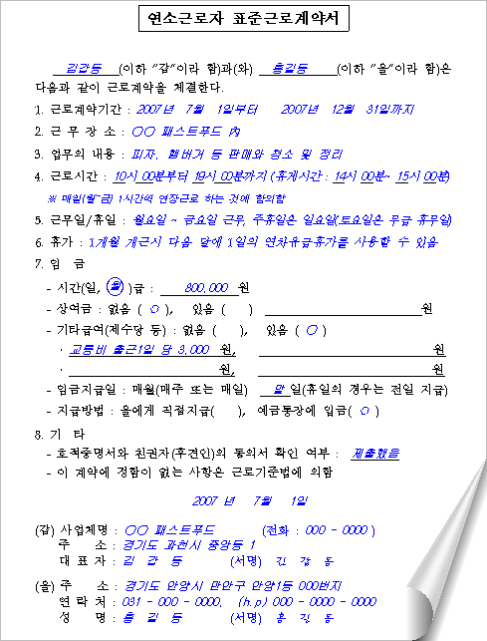
실제 연소근로자 표준근로계약서

Slide 10
주휴수당이란?
1주 동안 규정된 근무일수를 다 채운 근로자에게 유급 주휴일을 주는 것. 주휴일에는 근로 제공을 하지 않아도 되며, 1일분의 임금을 추가로 지급받을 수 있다.

Slide 11
#디저트
청소년 노동 인권 O,X퀴즈

Slide 12
#맛집리뷰
느낀점 및 소감

Slide 13
Bye

